Slide 1
CAPA 5 SESIÓN

Slide 2
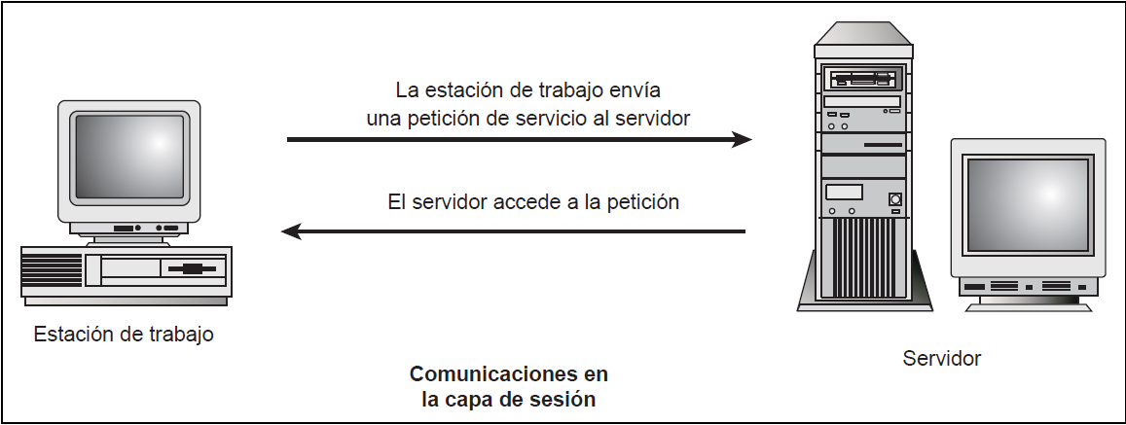
Se encarga
Establecer el enlace de comunicación o sesión entre las computadoras emisora y receptora.
Notes:
Gestiona la sesión que se establece entre ambos nodos

Slide 3
La sesión pasa a encargarse de ubicar puntos de control en la secuencia de datos. De esta forma se proporciona cierta tolerancia a fallos dentro de la sesión de comunicación.
Notes:
Una vez que se establece la sesión entre los nodos particpantes

Slide 4
Protocolos
Pueden proporcionar dos tipos distintos de enfoques para que los datos vayan del emisor al receptor:
La comunicación orientada a la conexión:
La comunicación sin conexión.

Slide 5
Protocolos que se definen en la capa de Sesión:
ASP (AppleTalk Protocolo de Sesión) Ofrece establecimiento, mantenimiento y desmontaje.
NFS (Network File Servicios) Protocolo que permite acceder y compartir archivos de una red.
X Window System y Terminal X: esta conformado en 2 partes: un lado servidor y un lado cliente.

Slide 6
RPC (Remote Procedure Call) Es un protocolo que permite a un programa de ordenador ejecutar código de otra máquina remota sin tener que preocuparse por las comunicaciones entre ambos.
SCP (Protocolo de Comunicaciones Simple) Los datos son cifrados durante su transferencia.
ZIP (Zona AppleTalk Protocolo de información) Protocolo de capa de sesión AppleTalk que asigna números de red a nombres de zona..

